Slide 1

power of data ai recruitment case Genai for star wars stories
Sérgio Renan Ferreira Vieira
Recife, 10.Março.2025

Slide 2
Introdução e Problema
O desafio: Criar um sistema de IA para criar histórias de Star Wars customizadas para as preferências de usuário no univerrso star wars:
Personagens
Planetas
Naves
Necessidade de oferecer uma experiência rica e interativa.
Requisitos:
Usar a API do Star Wars swapi
IA generativa
Construção da solução na AWS

Slide 3
Solução proposta Overview
Foi criado um llm via Retrieval-Augmented Generation (RAG) exposto na aws
O desenvolvimento deste modelo se deu em duas fases:
Offline: extraçao de informaçoes do universo star wars para posterior retrieval
Online: serviço exposto na aws para gerar as histórias
Com o llm exposto, dois casos de uso foram propostos
Uso de um front-end para usuário passar as preferências e receber a história do serrviço
Uso de um AI Agent no Whatsapp que coleta as preferências do usuário e retorna a história por áudio [OVER-DELIVERY]

Slide 4
Solução proposta Fase offline
Extraçao de todas as informaçoes presentes sobre o universo star wars na api swapi
Informaçoes armazenadas na vector store Pinecone para a busca semântica na fase de retrieval
Scrapping das biografias dos personagens na wookiepedia [OVER-DELIVERY]
Biografias armazenadas no mesmo index do Pinecone
Tanto as informaçoes da api quanto as biografias foram armazenadas metadados para a possibilidade de filtragem de dados quando necessário
Nos dois casos foi usado o mesmo embedder da openai: text-embedding-ada-002

Slide 5
Solução proposta Fase Online
Uso de Retrieval-Augmented Generation (RAG) para geraçao das histórias
Uso de um llm já treinado como base: open ai gpt-3.5-turbo
Recuperaçao de informaçoes específicas que trazem mais contexto ao modelo
Vantagem: obter um llm especializado sem precisar retreinar um novo
RAG deployado como uma lambda function na aws
Uso do api gateway como trigger da lambda function
Retrieval: Semantic Search no Pinecone de informacoes relacionadas as preferências do usuário (personagens, planetas, naves)
Geraçao da história enriquecida com a recuperaçao aumentada de contexto

Slide 6
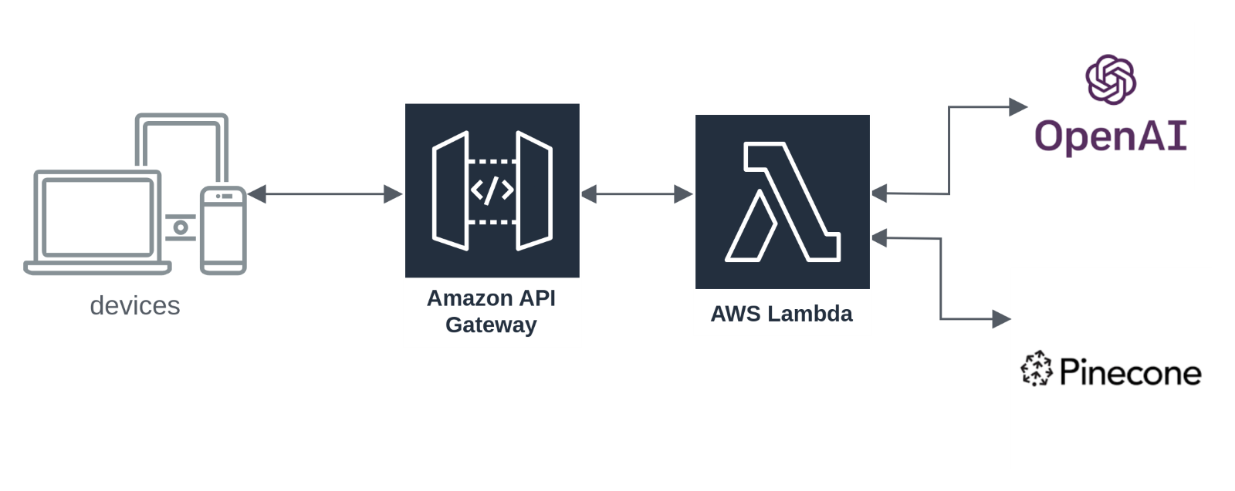
SOLUÇÃO PROPOSTA
Arquitetura sERVIVÇO llm

Slide 7
Custos e Riscos
Aws lambda e api gateway: baixo custo
Pinecone: precisa de muitos vetores pra começar a ser cobrado
Open ai gpt: cobrança por token de entrada e saida
Elevenlabs: sintese de audio. Produto mais caro, mas pode-se pensar em um soluçao on-premise
Tempo de resposta pode ser afetado com muitas requests ao mesmo tempo (mais baixo)

Slide 8
Conclusao
Diferenciais:
Uso de RAG (Retrieval-Augmented Generation) para maior precisão nas histórias.
Infraestrutura escalável e custo eficiente.
Melhorias futuras:
Expansão da base de conhecimento para incluir histórias do universo expandido de Star Wars.
Melhorias na UX/UI para facilitar o uso da API.

